Slide 1
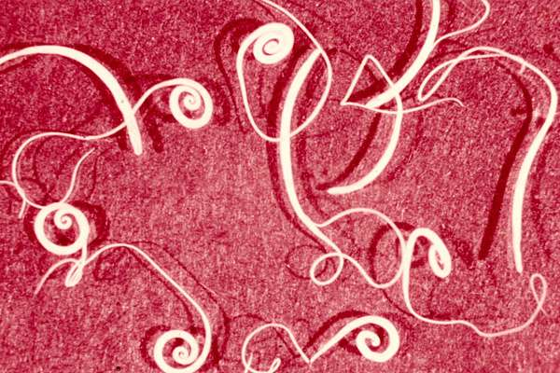
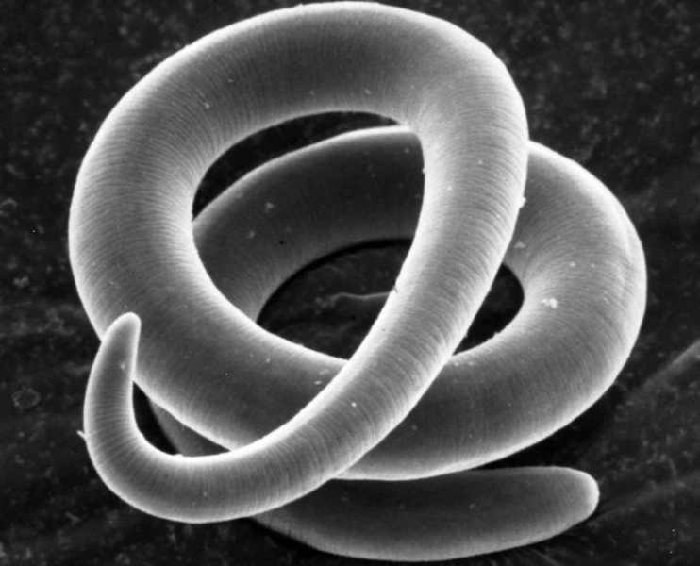
РАЗЛИЧНЫЕ ЧЕРВИ ПАРАЗИТЫ В ТЕЛЕ ЧЕЛОВЕКА
Автор: учитель биологии
МКОУ «Новокаякентская СОШ»
республика Дагестан
Умалатова Равганият Бийбулатовна

Slide 2
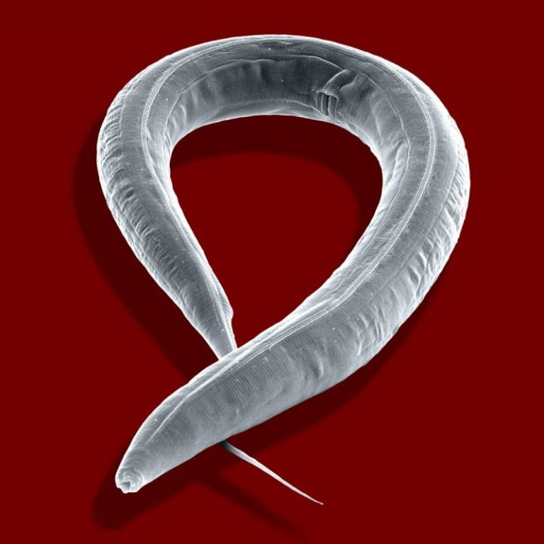
Мелкие глисты серо-белого цвета, которые живут и размножаются в желудочно-кишечном тракте. Основной вред, который наносит этот вид, – губительное воздействие на микрофлору кишечника. В результате имеют место такие явления, как энтеробиоз, воспаления мочеполовой системы, нервные расстройства, психическая и физическая задержка роста. Путь попадания глистов – немытые руки, грязные продукты, домашние животные.
Острицы

Slide 3
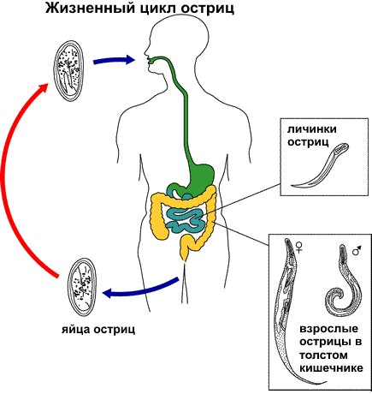

Slide 4
Власоглав
Червь в организме человека, который занимает третье место по своей распространенности. Попадают они через продукты питания. Вызывают заболевание – трихоцефалез, которое сопровождается болью в животе, отсутствием аппетита, диареей, анемией. Часто симптомы болезни путают с аппендицитом.

Slide 5
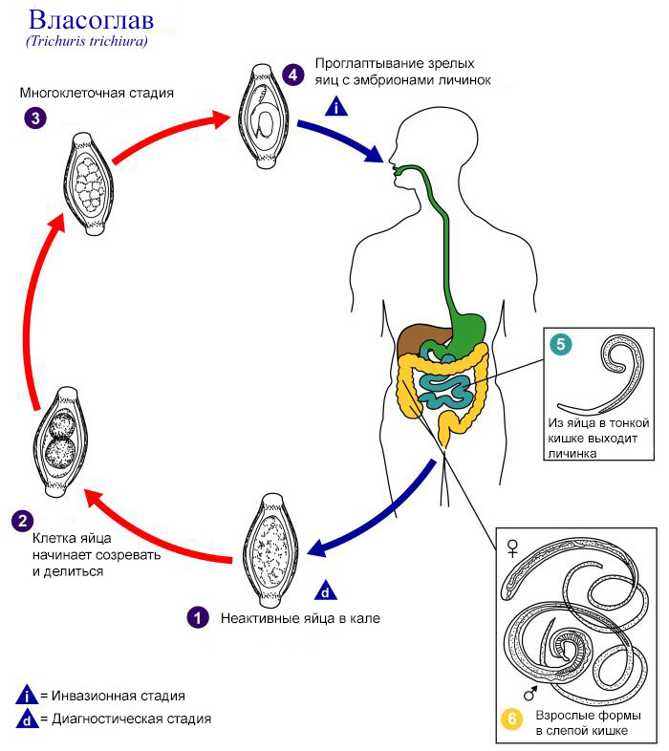

Slide 6
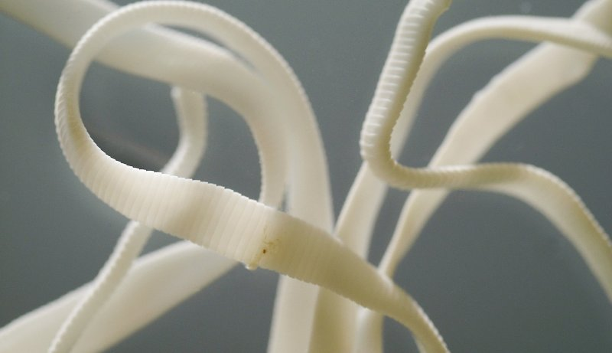
Широкий лентец
Один из самых опасных видов, который достигает 10 метров (а иногда и больше!) в длину. Путь заражения – пресноводная рыба. Червь живёт полностью за счёт хозяина, «высасывая из него все соки». Поражает абсолютно любой орган. Симптомы – тошнота, рвота, головная боль, иногда галлюцинации (когда глист добирается до мозга). Похожие виды – свиной и бычий цепень – самые большие черви в организме человека. Анкилостомы. Попадают через кожу вместе с заражённой почвой. Поражают лёгкие и кишечник. Питаются кровью носителя. Симптомы инфицирования напоминают симптомы заболеваний дыхательных путей. Также наблюдаются боли в животе и нарушения работы пищевода.

Slide 7
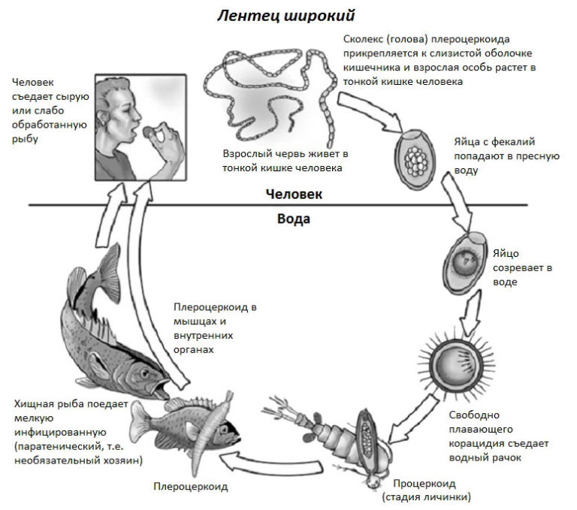

Slide 8
Трихинеллы
Заражение происходит через мясную пищу (особенно опасно мясо диких животных). Глисты поражают мышечную ткань – лицо, конечности, дыхательные органы, сердце. Симптомы – очень высокая температура (через две недели после заражения), расстройства кишечного тракта, боли в животе, зуд, высыпания на коже. При огромном количестве личинок возможен летальный исход.

Slide 9
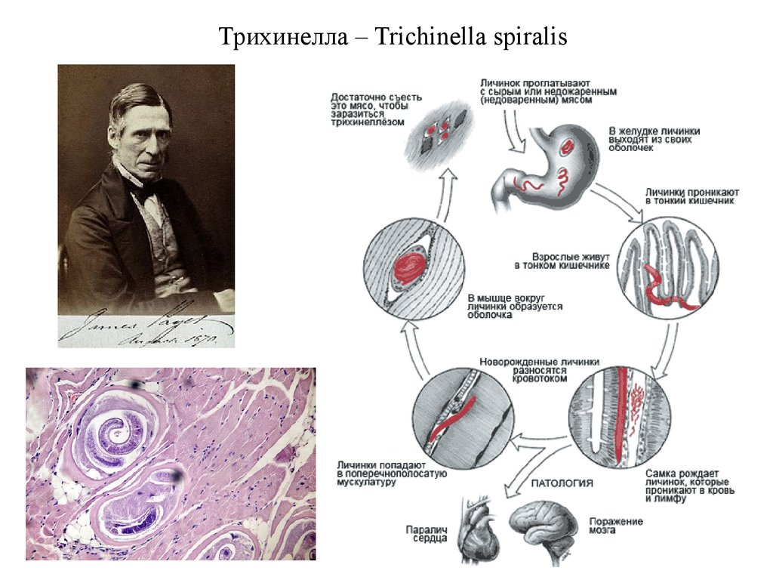

Slide 10
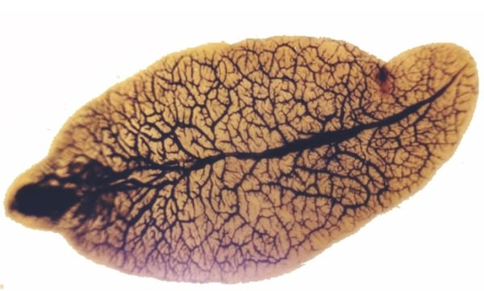
Проникает в организм вместе с заражённой рыбой. Поражает кишечник и желчный пузырь. Симптомы – боли и спазмы в животе, повышенная температура, «ломота» в теле и суставах, тошнота, аллергические реакции. Хроническая форма такого гельминтоза способна вызывать гепатиты. Самое страшное осложнение – цирроз печени и рак. Даже если излечиться от печёночного сосальщика, «следы» паразита остаются в виде воспалений на печени.
Печёночный сосальщик

Slide 11
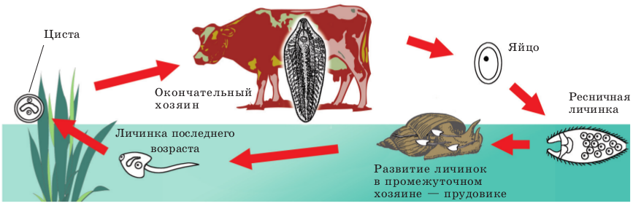

Slide 12
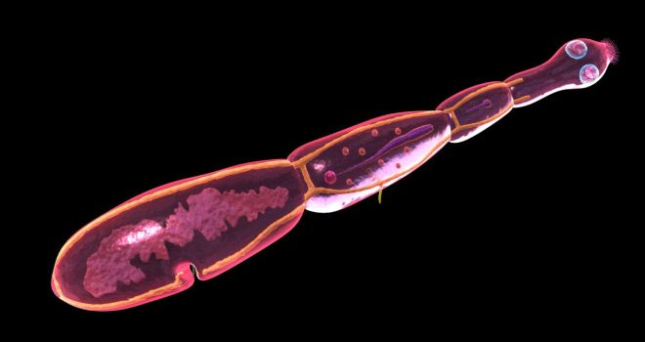
Представитель ленточных червей. Достигает в длину 4-5 метров. Паразитирует на котах, чаще на собаках и волках. Попадая к человеку, глисты поражают сначала кишечник, а затем вместе с кровью разносятся по всему организму. Чаще всего оседают в лёгких и печени. Внешне места поражения напоминают кисты, которые растут и ошибочно воспринимаются за злокачественные образования. Осложнения, которые вызывает червь, – разрыв кист и резкая интоксикация организма её содержимым
Эхинококк.

Slide 13
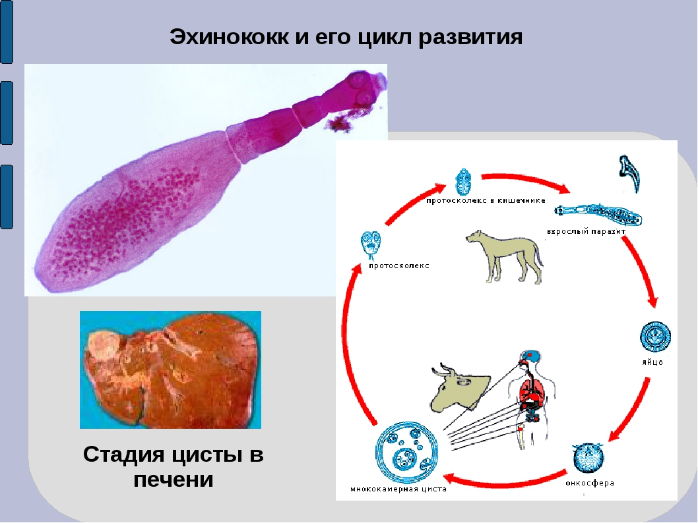

Slide 14
Диагностика глистов
Существует несколько видов диагностики, с помощью которых определяют гельминтов в человеческом организме. Все они основываются на симптоматике больного, которая помогает определить пути заражения паразитами.
1.Микро- и макроанализ каловых масс. Используют при обнаружении всех видов червей.
2.Исследование крови на наличие личинок.
3.Ультразвуковая диагностика.
4.Рентгенография.
5.Биопсия мышечных тканей.
6.Эндоскопические исследования, которые предполагают использование специальных приборов – эндоскопов. Один из таких видов – фиброгастродуоденоскопия. Это исследование органов пищевода с помощью специального зонда.

Slide 15
Лечение гельминтозов
Лечение глистов включает:
1.Приём медикаментозных препаратов широкого или узкого спектра действия. Лекарство употребляют однократно или по схеме. К подобным средствам относят медикаменты
«Пиперазин», «Пирантел», «Мебендазол», «Альбендазол», «Левамизол», «Медамин» и другие
2. Приём пробиотиков, так как все виды червей главным образом нарушают микрофлору кишечника.
3. Употребление противоаллергических средств.
4.Соблюдение диеты. Ограничение сладких продуктов.
5. Строгая гигиена (обработка пищи, дезинфекция постельного и нательного белья, предметов быта).
6.Контроль гельминтов через определённое время. Является обязательной мерой для определения остатков личинок. Когда обнаружены черви в организме человека,
профилактические меры нужно принять всем членам семьи. Профилактика подразумевает единократный приём лекарств.

Slide 16
Осложнения гельминтозов
Черви, живущие в организме человека, не только доставляют своему хозяину дискомфорт, но и могут стать причиной серьёзных осложнений:
1.Передвигаясь по телу человека, паразиты повреждают органы и ткани, нарушают их нормальное функционирование. Таким образом, могут возникать различные воспаления, в том числе и рак.
2.Происходит резкая интоксикация организма продуктами распада гельминтов. В результате возникают частые аллергии, астма, удушье.
3.Червь аскарид вызывает сложнейшие болезни верхних дыхательных путей (пневмония, бронхит).
4.Паразиты атакуют мочеполовую систему человека, провоцируя циститы, уретриты, пиелонефриты и прочие болезни.
5.Опасное явление, которое возникает в результате заражения глистами, – перитонит – воспаление брюшной полости.
6.Частые внутренние кровотечения, анемия, полное истощение организма.

Slide 17
Народные рецепты:
1.Всем известный с детства метод профилактики глистов – чеснок и лук. Эти два овоща создают в кишечнике агрессивную среду, которая уж очень не нравится гельминтам.
2.Отвары из трав (ромашка, фенхель).
3.Добавление лечебных масел в пищу (бергамот, чайное дерево, лаванда).
4.Настойка из лука. Разрезать одну луковицу на несколько частей и залить до утра водой. Утром выпить натощак. Курс лечения – неделя.
5.Хрен с чесноком (один к одному) залить половиной стакана спирта. Настоять десять дней,
процедить и пить по одной столовой ложке три раза в день до еды.
6.Чеснок с молоком. Съесть наибольшее количество чеснока и запить всё молоком. Через два часа
или сделать клизму, или выпить слабительное.
7.Морковный сок. Пить по утрам натощак.
8.Употреблять в пищу тыквенные семечки, грецкие орехи, гранат, мяту.

Slide 18
Источники информации:
1.Различные черви паразиты в теле человека
http://vseoparazitah.ru/parazity/chervi-parazity.html ( дата обращения: 31.12.17)
2.http://fb.ru/article/160240/chervi-v-organizme-cheloveka-priznaki-i-istochniki-zarajeniya#image564007
3.http://bezparazita.ru/wp-content/uploads/SHirokij-lentets.jpg
4.http://bezparazita.ru/wp-content/uploads/Trihinella-1.jpg
5.http://d.gelmint03.ru/dlja-vseh-gelmintov-harakterno_1_1.jpg
6.https://ivsparazit.ru/wp-content/uploads/2017/04/ehinokokk.jpg
7.http://i.onivnas.ru/gde-zhivut-ostricy_5_1.jpg
8.http://oparazite.ru/wp-content/uploads/2017/08/jiznennuy_cykl_lenteca_shyrokogo-768x679.jpg

Slide 19
9.http://vseoparazitah.ru/wp-content/uploads/2015/04/razvitie-pechenochnogo-sosalschika.png
10.https://ds03.infourok.ru/uploads/ex/0fe4/000232c3-372105f3/1/img12.jpg
11.http://www.gastroscan.ru/handbook/images-oth/trichuriasis-lifecycle-01.jpg
12.https://cf.ppt-online.org/files/slide/o/oXgQ50wEvzP3Hut9Gkd1ZACn8DyIlmKqpNBfcU/slide-23.jpg
13.http://gemorroj.org/wp-content/uploads/2017/04/simptomy-enterobioza-768x768.jpg
14.https://parazitycheloveka.ru/wp-content/uploads/2017/01/vlasoglav.jpg

